Slide 1
Технические средства наложения атрибутов таможенного обеспечения и определения их целостности
Подготовила студентка 145 гр
Специальности таможенное дело
Сергеева Анна

Slide 2
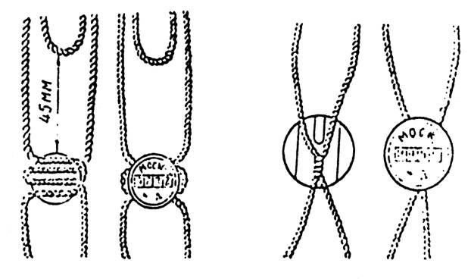
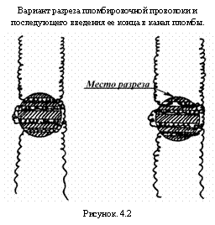
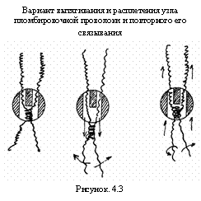
На рисунке 4.1 представлены образцы навешивания свинцовых и пластмассовых пломб с двумя параллельными отверстиями и камерой. Криминалистическая и таможенная практика фиксируют следующие основные способы несанкционированного вскрытия свинцовых и пластмассовых пломб:
пломбировочная проволка разрезается вблизи одного из отверстий пломбы и пломба снимается; при повторном навешива­нии (восстановлении) обрезанный конец проволоки вводится в предварительно расширенное входное отверстие и зажимается; чтобы конец вводимой проволоки лучше держался в канале плом­бы, его немного изгибают (Рис.4.2);
- образованный пломбировочной проволокой узел из камеры пломбы вытягивается, расплетается и пломба снимается; для повторного навешивания отверстие камеры слегка расширяется и в него вводится вновь завязанный по направлению прежних вит­ков узел (Рис.4.3).
Что касается полиэтиленовых (пластмассовых) пломб, то они обладают рядом недостатков, облегчающих их противоправное вскрытие и повторное навешивание:
- в горячей воде полиэтилен размягчается, и если скру­ченная часть пломбировочной проволоки не была как следует втянута за армировочную скобу (такое встречается в практике довольно часто), то она без особых усилий вытягивается из пломбы;

Slide 3
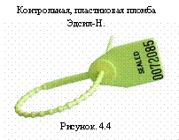
На Рис.4.4 представлен внешний вид контрольной, пластиковой пломбы Эдсил-Н предназначенная для опломбирования помещений, контейнеров, автомашин, сейфов, распределительных щитов, емкостей и пр.
Пломба состоит из корпуса, представляющего собой замковое устройство затягивающегося типа с шильдиком, и тросика переменного сечения.
Пломба маркируется семизначным цифровым кодом, дополнительно возможно нанесение литерного или графического логотипа.
Для установки пломбы необходимо:
• совместить проушины запорного устройства;
• продеть свободный конец тросика через проушины пломбируемого объекта;
• вставить конец тросика в отверстие корпуса пломбы со стороны маркировки;
• протягивая тросик через замковое устройство пломбы, максимально затянуть его;
• проверить правильность установки пломбы - резко потянуть тросик со стороны проушин пломбируемого объекта, пытаясь вытащить его из замкового устройства пломбы. При правильной установке пломбы тросик не должен вытаскиваться.
При проверки необходимо проверить целостность пломбы: соответствие маркировки (номер и логотип) и цвета, равномерность материала и цвета пломбы, соответствие геометрических размеров, равномерность диаметра тросика. Снятие пломбы производится ножницами, кусачками путем перекусывания тросика.

Slide 4
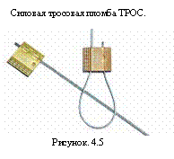
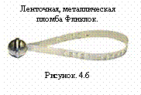
На Рис.4.5. Представлен внешний вид силовой тросовой пломбы «ТРОС» предназначенной для силового опломбирования помещений, контейнеров, автомашин, емкостей и пр.
Пломба состоит из корпуса, представляющего собой замковое устройство затягивающегося типа, и троса одним концом закрепленного в корпусе. Трос - сталь, замок - сталь, корпус - алюминий или пластик. Маркируется пломба шестизначным цифровым кодом, дополнительно возможно нанесение литерного или графического логотипа.
Для установки пломбы требуется:
• продеть свободный конец троса через проушины пломбируемого объекта;
• вставить конец троса в отверстие корпуса пломбы;
• протягивая трос через замковое устройство пломбы, максимально затянуть его;
• проверить правильность установки пломбы - резко потянуть трос со стороны проушин пломбируемого объекта, пытаясь вытащить его из замкового устройства пломбы. При правильной установке пломбы трос не должен вытаскиваться
Идеально подходит для опломбирования грузового автотранспорта ленточная, металлическая пломба Фликлок (Рис.4.6). Надежная пломба для опломбирования помещений, контейнеров, автомашин, складских помещений и пр. Пломба состоит из круглой замковой части с замком защелкивающегося типа, и ленты-поводка одним концом закрепленной в корпусе замка из листовой луженой стали, толщиной 0,24мм.
Для установки необходимо:
• совместить проушины запорного устройства;
• продеть свободный конец ленты-поводка через проушины пломбируемого объекта;
• вставить конец ленты в отверстие корпуса пломбы до щелчка;
• проверить правильность установки пломбы - резко потянуть за поводок со стороны проушин пломбируемого объекта (или за корпус пломбы), пытаясь вытащить его из корпуса пломбы. При правильной установке пломбы поводок не должен вытаскиваться.

Slide 5
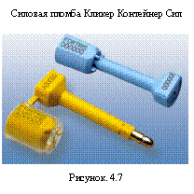
На Рис.4.7. представлен внешний вид силовой пломбы Кликер Контейнер Сил – это высоконадежное силовое самозапирающееся устройство болтового типа. Предназначено для запирания и одновременного опломбирования складских помещений, авиационных, железнодорожных и морских контейнеров, автотранспортных средств, имеющих диаметр пломбировочных отверстий не менее 10 мм. и не более 20 мм.
Технические характеристики:
• Силовая пломба состоит: стержень - оцинкованная сталь с покрытием из АВС-пластика; корпус - оцинкованная сталь с покрытием из АВС-пластика.
• Размеры: общая длина стержня - 85 мм; рабочая длина стержня - 47 мм; диаметр шляпки стержня - 22.5 мм; диаметр стержня - 9.5 мм; диаметр корпуса - 20 мм.
• Температура использования: от -60С до +80С.
• Маркировка: шестизначный цифровой код, возможно нанесение логотипа компании.
• Установка вручную без специальных приспособлений, снятие с помощью специального инструмента - "Болтореза".

Slide 6
итог
технические средства наложения таможен­ного обеспечения как пломбы и замки разового действия позво­лит обеспечить более высокую степень защиты грузовых упаковок от преступных посягательств, за счёт практически полного отка­за от применения таких уязвимых с точки зрения безопасности атрибутов как свинцовые и пластмассовые пломбы, пломбировочная проволока и сами средства их постановки - пломбираторы.

